Slide 1

Использование few-shot методов для мультиклассовой разметки для обогащения спел-чекера
Ксения Варегина tg @Varvar_Ks

Slide 2

Задача: отличать правильные незнакомые слова от ошибок
Стандартный подход к поиску ошибок в тексте: выделить в нём слова, которых не знает модель, основанная на большом словаре и умеющая склонять (спрягать) слова из своей базы.
Слова в тексте, с которыми такая модель незнакома, скорее всего будут неправильными — но не обязательно.

Slide 3
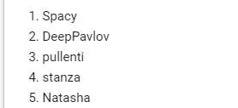
К какой задаче можно свести?
Морфология (предсказывание морф информации)
NER
Классификация
Мы выбрали для себя путь NER – выделение классов слов, в том числе ошибочных.
Существующие NER модели не показали результаты, которые можно было бы использовать.
Но можно собрать/разметить данные, чтобы дообучить существующий NER или получить данные для обогащения системы спел-чекера.

Slide 4
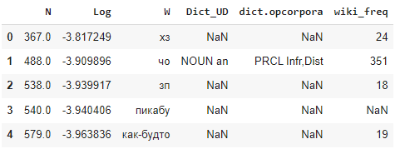
Какие есть данные?
Файл, в котором исчислены все слова, которых ОРФО не знает
Кажется, все слова русского интернета (но точное происхождение неизвестно) +
Похожий файл со словами, который ОРФО знает

Slide 5
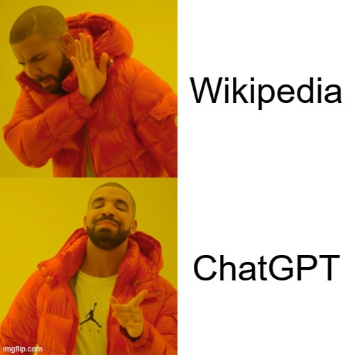
Что можно сделать?
Ручная разметка – очень долго и затратно
Автоматизированная (активное обучение) – в случае с нашими данными неактуально
Экспериментальный подход – ChatGPT для разметки данных:
Отсутствие контекста
Многообразие токенов

Slide 6
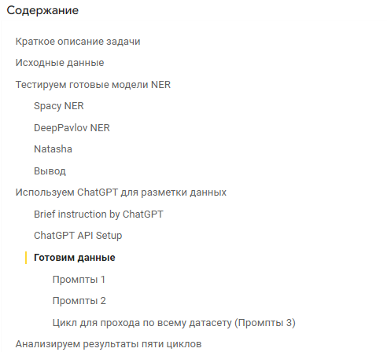
Пайплайн пошел не по плану изменялся по ходу
Здесь и далее демонстрация тетрадки

Slide 7

Этапы:
Изучить промпт-инжиниринг
Разобраться в подключении/использования API ChatGPT
Подготовить тестовые данные
Экспериментировать с промптами
Прогнать тестовые данные с учетом ограниченности памяти контекста
Оценить последовательность/точность разметки

Slide 8
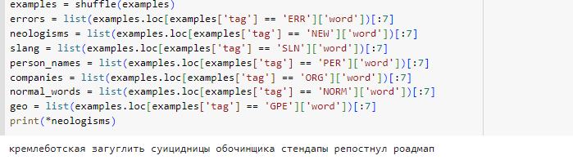
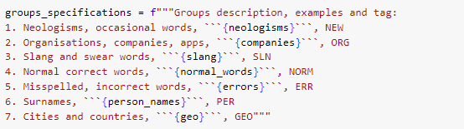
Основные части промпта для few-shot
Подготовка примеров
Описание групп сущностей

Slide 9
Как изменялся промпт
prompt = f"""
Your task is to determine which NER group Russian word should be classify every Russian word from the list and label the word with the group tag.
Do the classification based on ```{groups_specifications}``` , only the tags from specifications can be used.
The list of Russian words to label: ```{test}```
Pay close attention to errors (ERR), they include:
- misspelled like 'сайах', 'могди'
- imposible Russian words like 'мемяца', 'никогла'
- words with unnecessary hyphen.
Present results in csv format with '\t' separator with no heading
"""

Slide 10


Опасности:
Непоследовательность разметки. Решение – прогон одного и того же фрагмента датасета несколько раз, сравнение результатов.
Неточность разметки. Решение – ручная разметка датасета, оценка по стандартным метрикам.
Недочеты получения данных посредством ChatGPTd:
Вывод результатов только в формате строки, нарушение форматирования итогового файла
Потеря части разметки, нарушение последовательности в файлах
Галюцинации

Slide 11
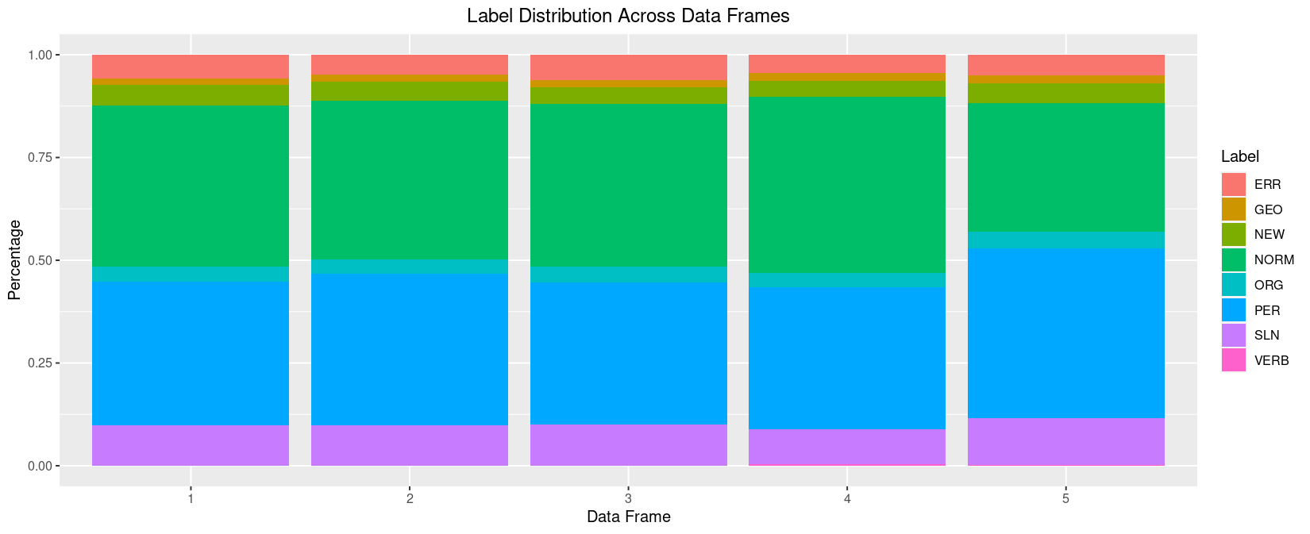
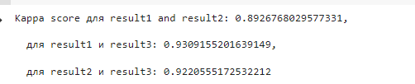
Последовательна ли разметка?
8410 из 10000 слов попали в первые три файла.
7777 слов (92%), среди попавших в первые три выдачи, имеют одинаковые теги во всех случаях

Slide 12
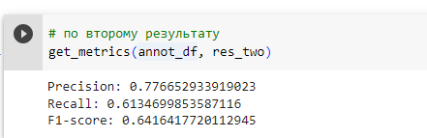
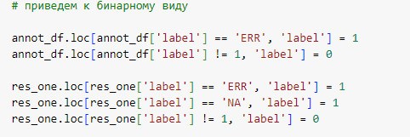
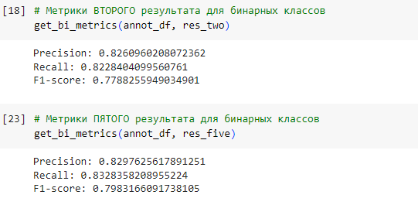
Точна ли разметка?
А если допустить, что различить сленг и неологизм сложно (даже человеку), а название компании, например, может стать обычным словом – можно разделить все слова на правильные и нет (то, что и нужно для спел-чекера)

Slide 13
Сложности
Экспериментальность -
Гибкость разработки
Стоимость
-
10000 слов = $0.70
Отсутствие точных метрик качества
-
“Which is better?” metrics
English LLM
-
Недостаток русских корпусов
Невозможность держать модель на своем сервере
-
Трудно/медленно использовать в проде

Slide 14
Дальнейшее развитие
Пополнение системы ОРФО новыми словами с пометами
Прогон всего датасета (~167к слов), дообучение существующих NER моделей
Попытка создания искусственного датасета – генерация предложений с помощью ChatGPT -> обучение классификатора
Использование разработанной методики в русскоязычных моделях GPT 3.5 (GigaChat, YaGPT)
Добавление модели к существующему сервису

Slide 15
Спасибо за внимание!
Ксения Варегина kseniya.varegina@gmail.com tg @Varvar_Ks

